Slide 1


TALLER DE PROGRAMACION WEB
-CATAñO PORTOCARRERO FRANK JOSUE U20215523
-ATENCIO OLIVA JULIO CESAR U20300759
-VELASQUEZ LAZARO EDUARDO STEFANO U20216537
-TRUJILLO HOLGUIN JOSUE AMADOR U20231723
-SALVATIERRA GUILLEN DANIA CELESTE U19306229

Slide 2

ATU (Autoridad de Transporte Urbano)
Mision
Vision
Ventajas

Slide 3
Autoridad de Transporte Urbano
Misión
Visión
Integrar y articular el transporte público urbano en Lima Metropolitana
- Brindar orientación al personal de la ATU, el mismo que promueva el comportamiento ético en las labores diarias como una herramienta preventiva, a fin de evitar las conductas inadecuadas dentro y fuera de la entidad.
Establecer principios y valores de carácter ético, deberes y prohibiciones que orienten la conducta del personal de la ATU, en el ejercicio de sus funciones dentro del ámbito laboral.

Slide 4
Aportaciones de la pagina que se esta desarrollando
Mejor toma de decisiones en la planeación de ruta del usuario
Mejor orden y guía de rutas para todos los usuarios
Capacidad de entendimiento mejorada para los usuarios
Tener mejor recepción de criticas de los usuarios
Proponer o solicitar nuevas rutas para los usuarios

Slide 5
DISEÑO DE PÁGINA

Slide 6
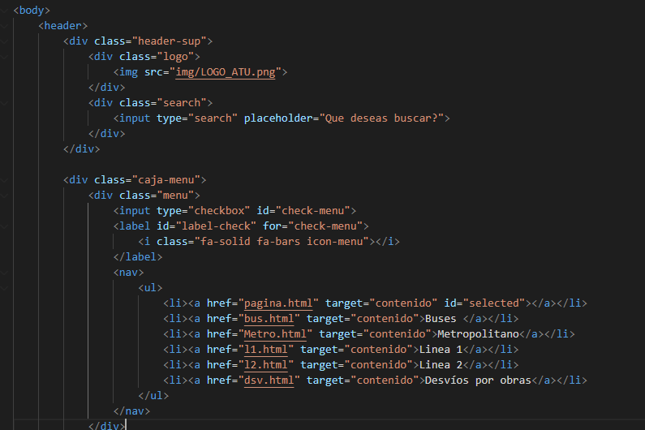
Barra de navegación principal

Slide 7
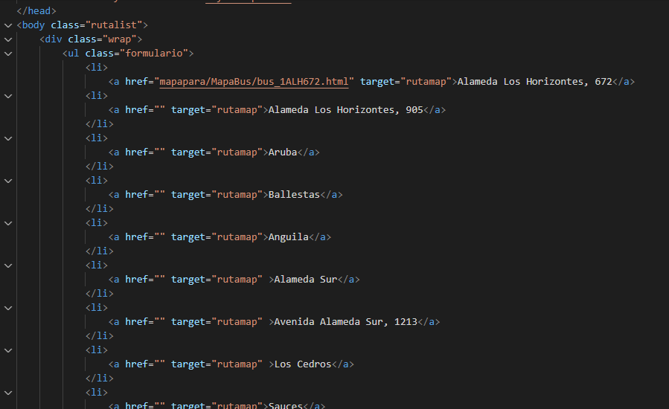
Rutas de buses

Slide 8
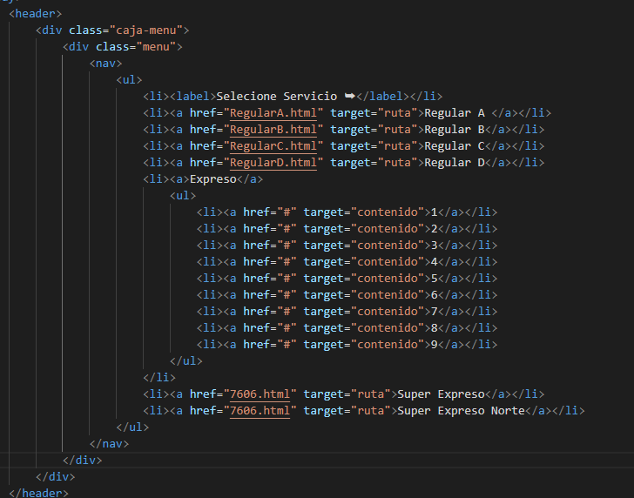
Estaciones de Metropolitano

Slide 9
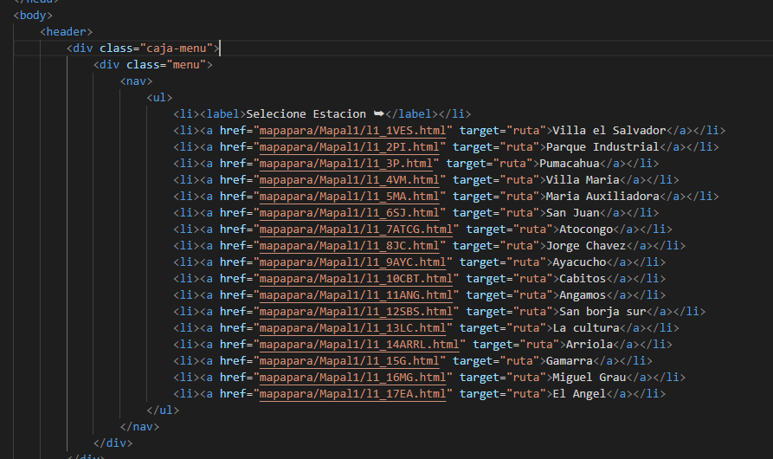
Estaciones Línea 1

Slide 10
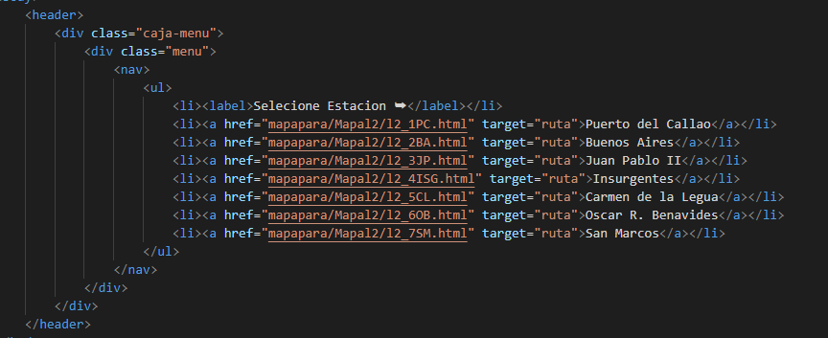
Estaciones Línea 2

Slide 11
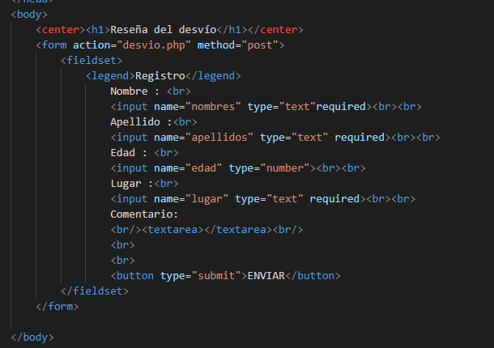
Desvíos

Slide 12
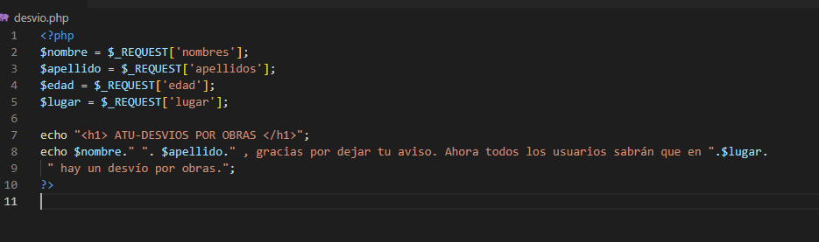
Desvíos

Slide 13
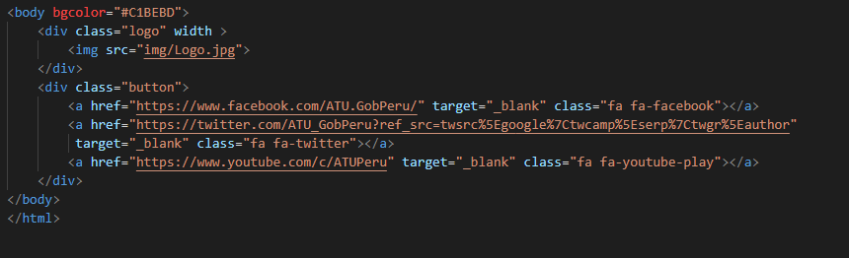
Pie de página

Slide 14
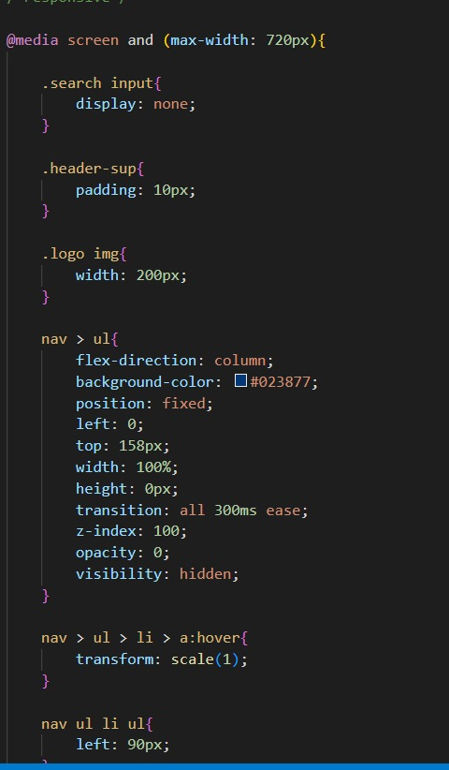
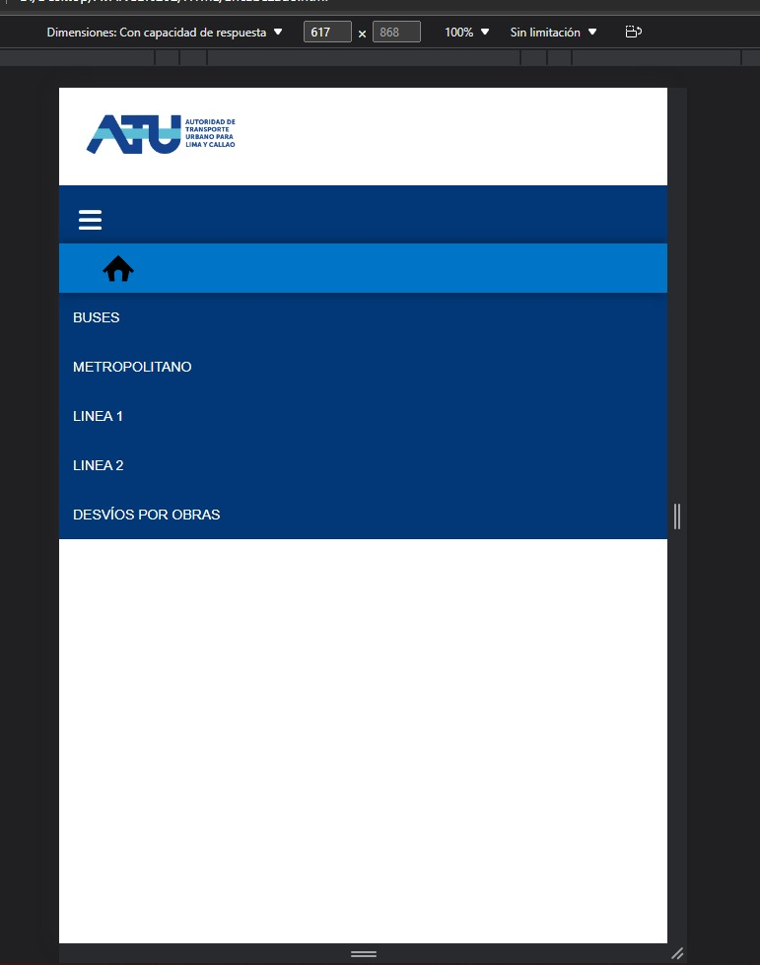
Responsive design

Slide 15

Gracias

